Slide 1
主耶穌被賣的那一夜，拿起餅來， 祝謝了，就擘開，說：「這是我的身體，為你們捨的，你們應當如此行，為的是記念我。」
(哥林多前書 1 Corinthians 11:23-24)
The Lord Jesus, on the night he was betrayed, took bread, and when he had given thanks, he broke it and said, “This is my body, which is for you; do this in remembrance of me.”

Slide 2
飯後，也照樣拿起杯來，說：「這杯是用我的血所立的新約，你們每逢喝的時候，要如此行，為的是記念我。」
(哥林多前書 1 Corinthians 11:25)
In the same way, after supper he took the cup, saying, “This cup is the new covenant in my blood; do this, whenever you drink it, in remembrance of me.”

Slide 3
你們每逢吃這餅，喝這杯，是表明主的死，直等到他來。
(哥林多前書 1 Corinthians 11:26)
For whenever you eat this bread and drink this cup, you proclaim the Lord’s death until he comes.

Slide 4
人應當自己省察，然後吃這餅、喝這杯。
(哥林多前書 1 Corinthians 11:28)
Everyone ought to examine themselves before they eat of the bread and drink from the cup.

Slide 5
同心禱告

Slide 6
哪知他為我們的過犯受害，為我們的罪孽壓傷。因他受的刑罰，我們得平安；因他受的鞭傷，我們得醫治。 (以賽亞書 Isaiah 53:5)
But he was pierced for our transgressions, he was crushed for our iniquities; the punishment that brought us peace was on him, and by his wounds we are healed.

Slide 7
主日信息
Sunday Sermon

Slide 8

重燃盼望
Finding Hopes Again
波特蘭靈糧堂
September 6, 2020

Slide 9

精神心理健康
(Aaron Beck, 1976)

Slide 10
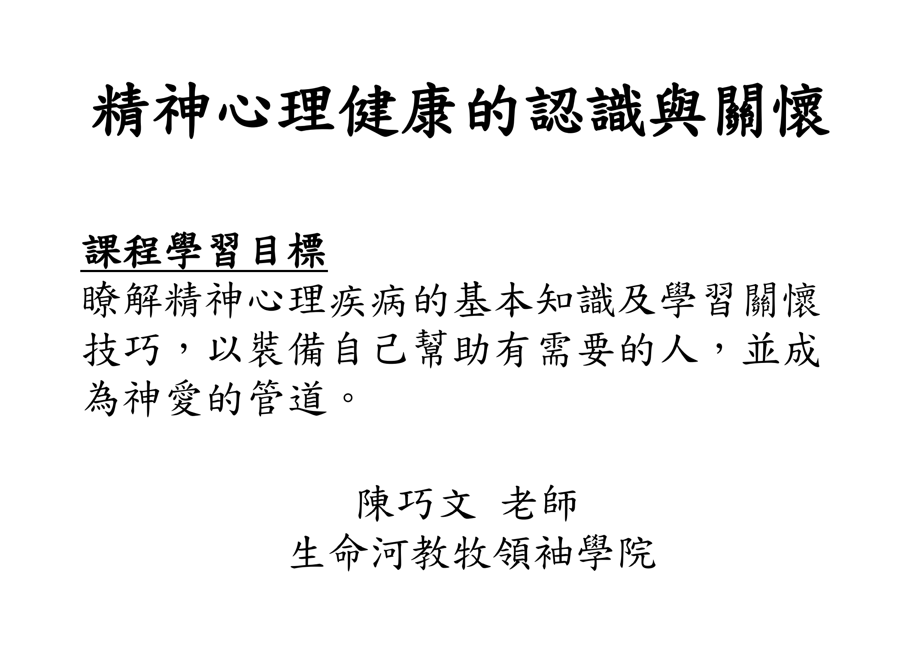
陳巧文 博士

Slide 11
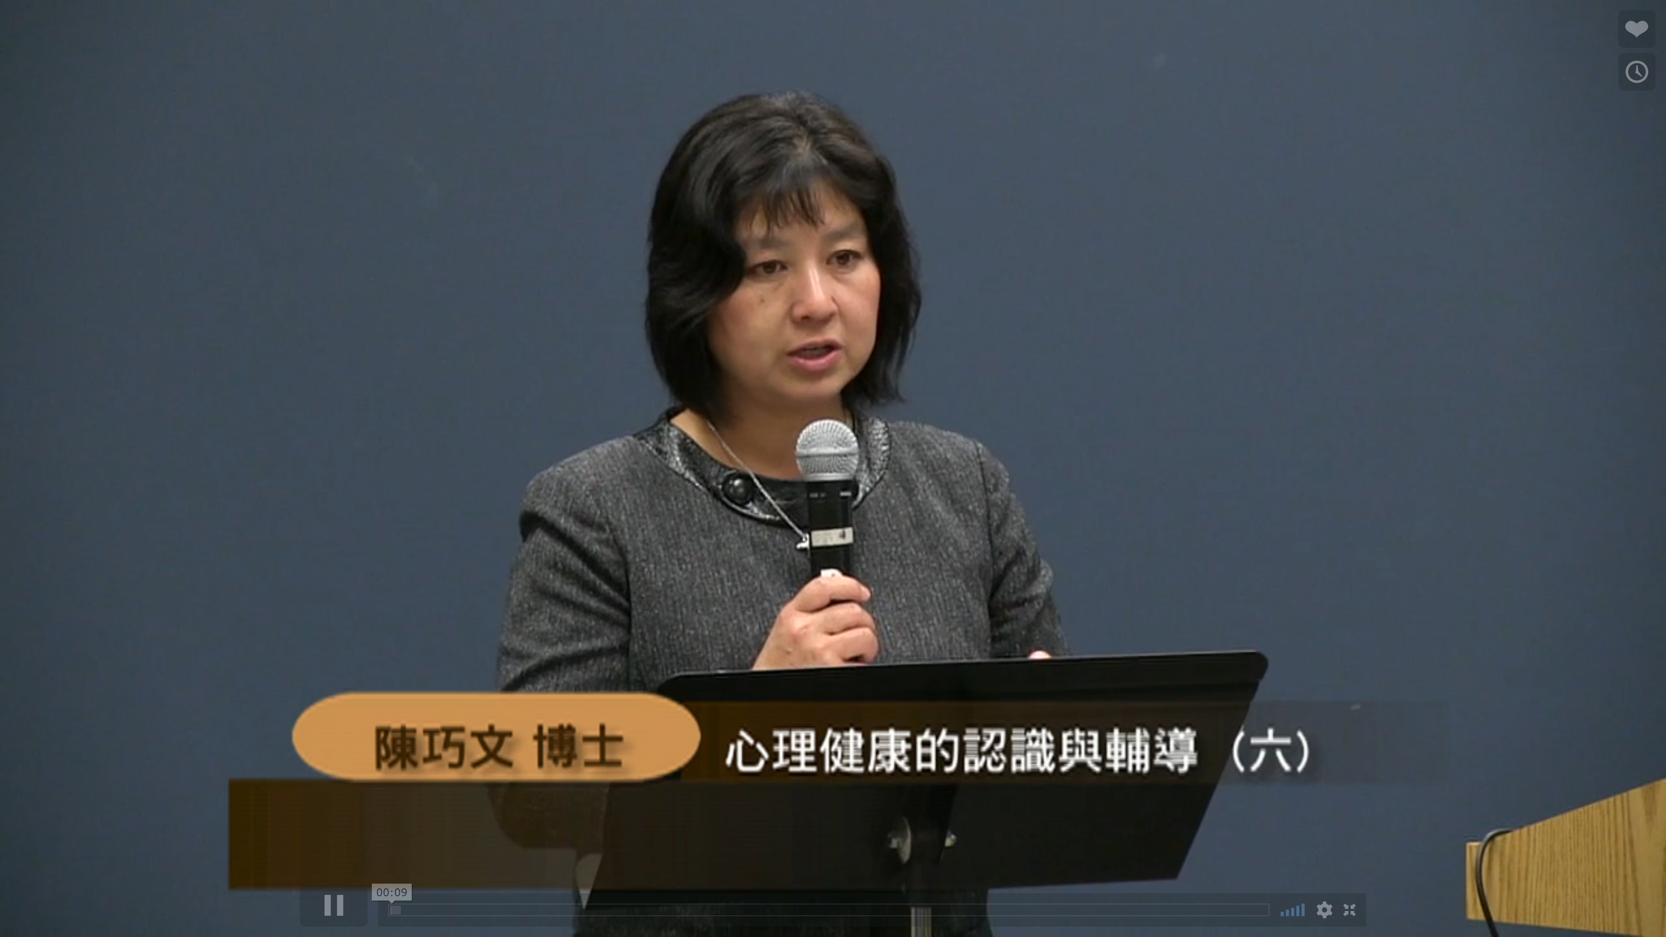
陳巧文 博士

Slide 12
「精神心理健康的認識與關懷」
課程內容
憂鬱症及焦慮症的病症，可能引發的原因，治療及關懷。
躁鬱症、強迫症及邊緣症人格異常症病，治療及關懷。
精神分裂症的病症及治療，同理心及關懷技巧。
青少年及老年人的精神心理健康。

Slide 13
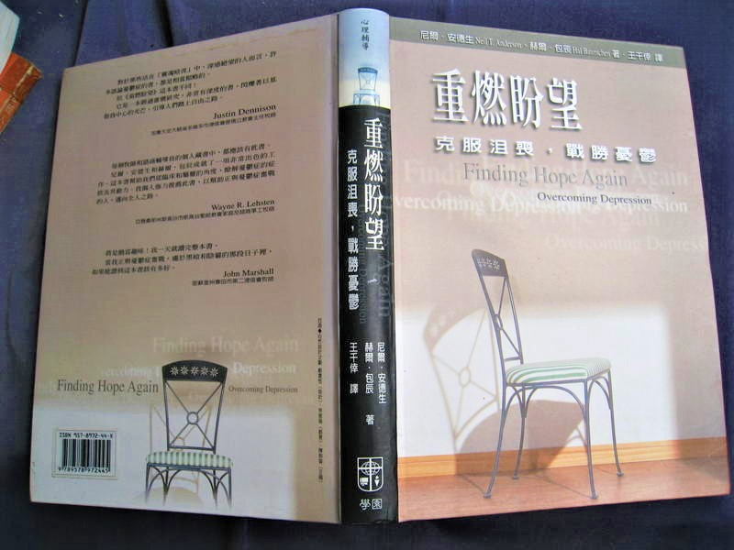
陳巧文 博士

Slide 14
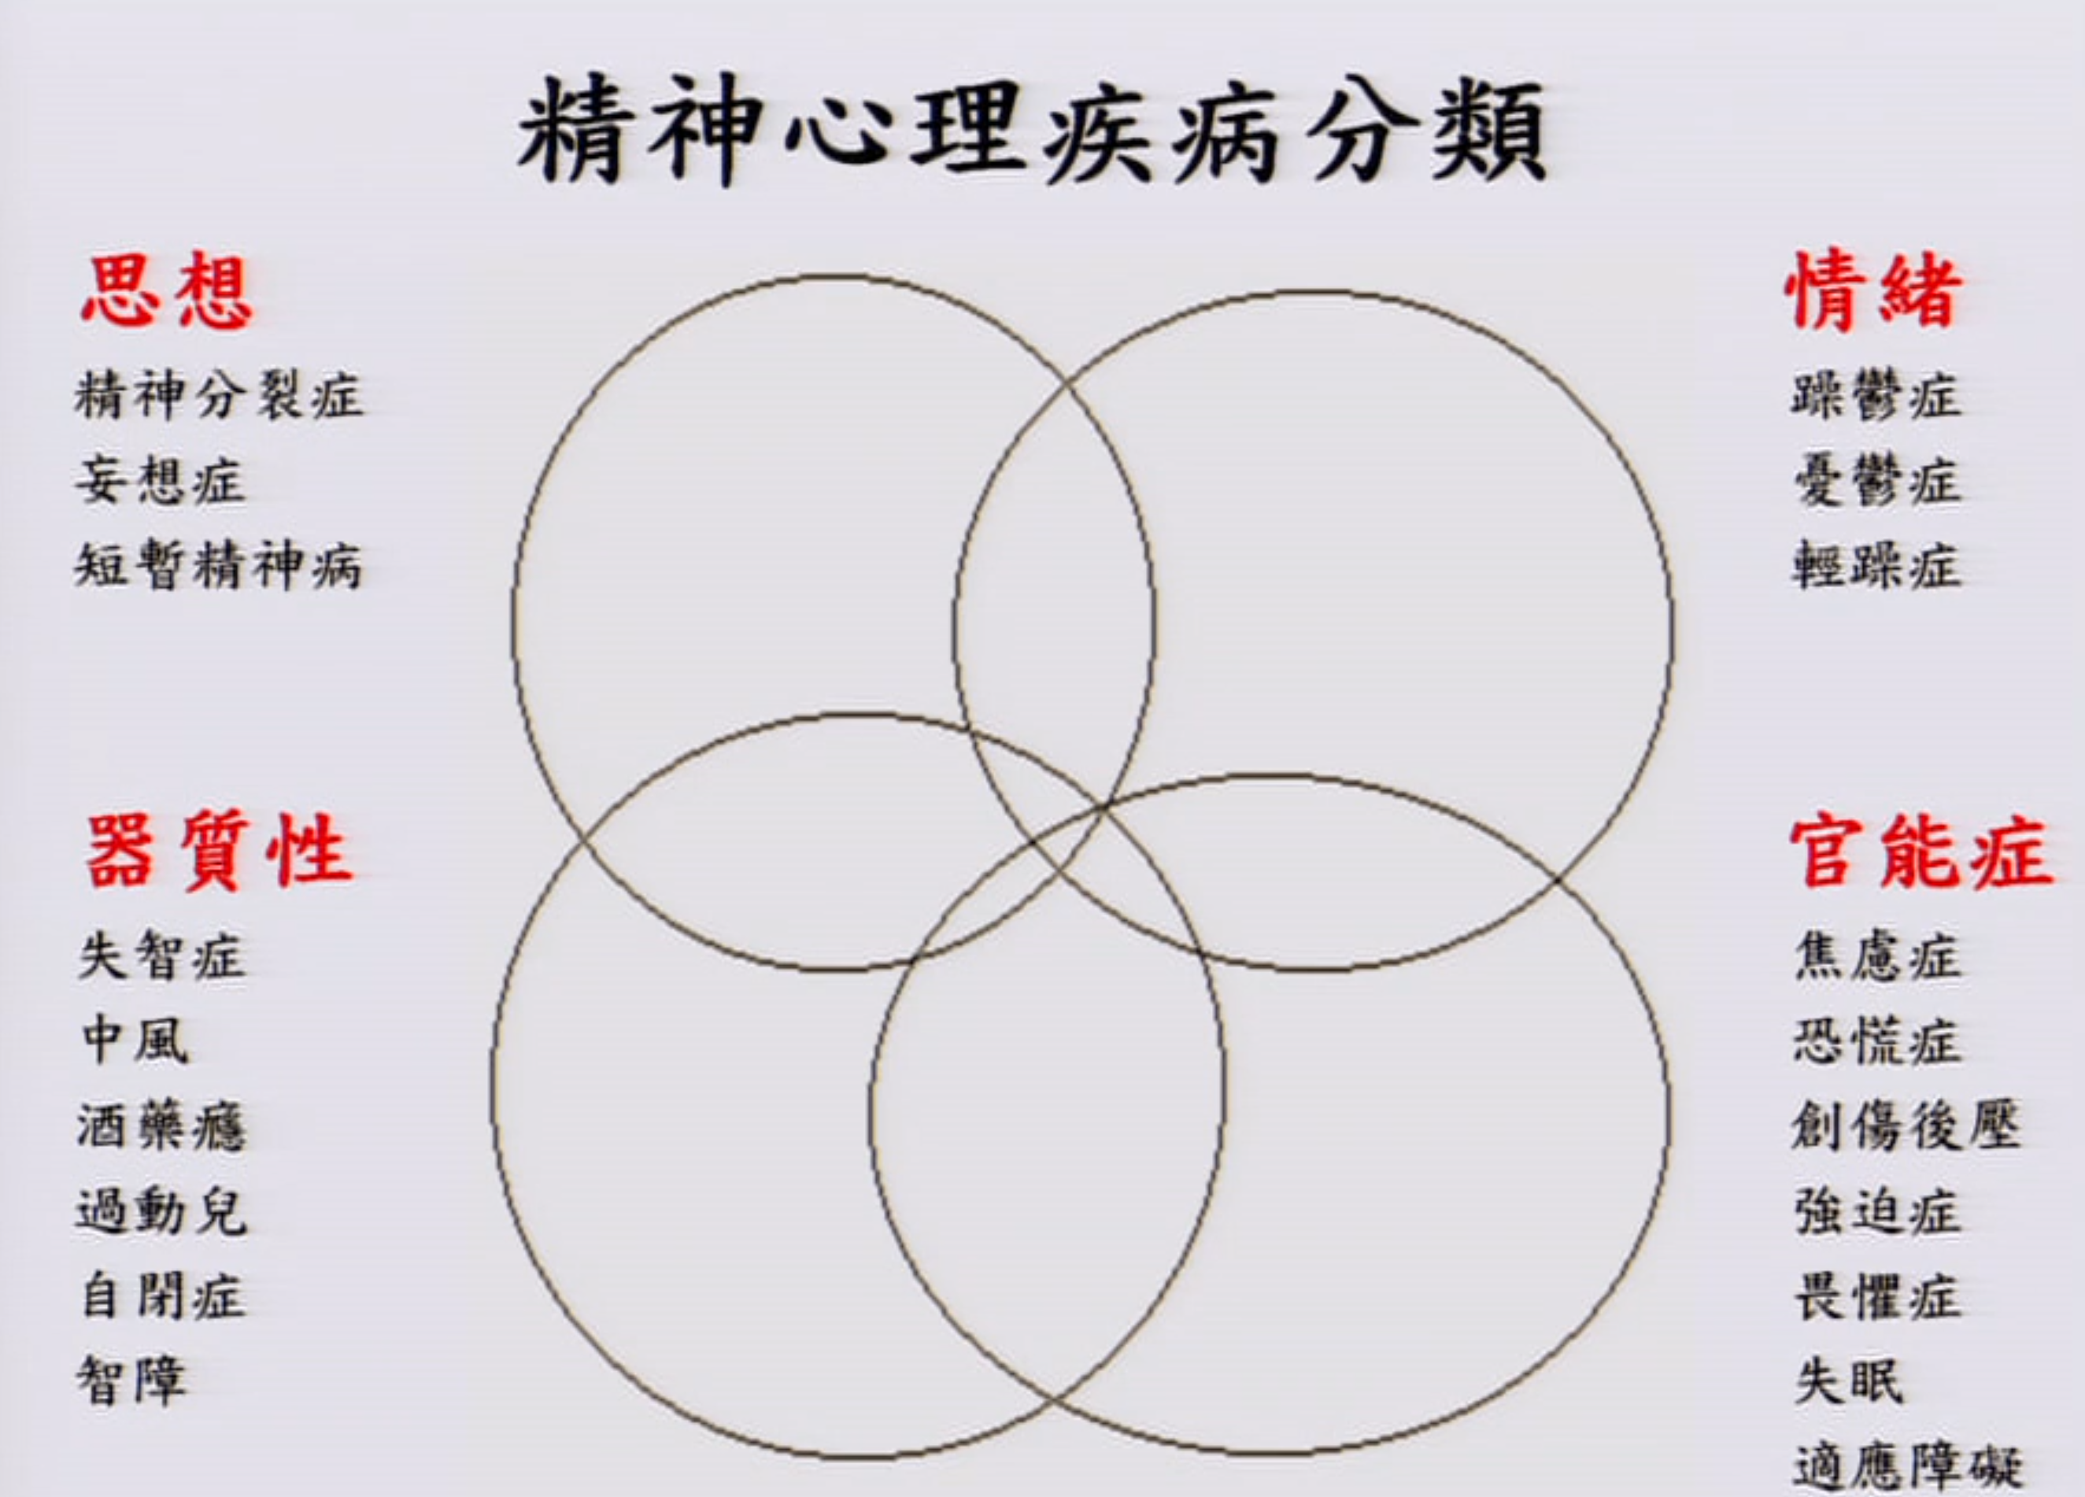
陳巧文 博士

Slide 15
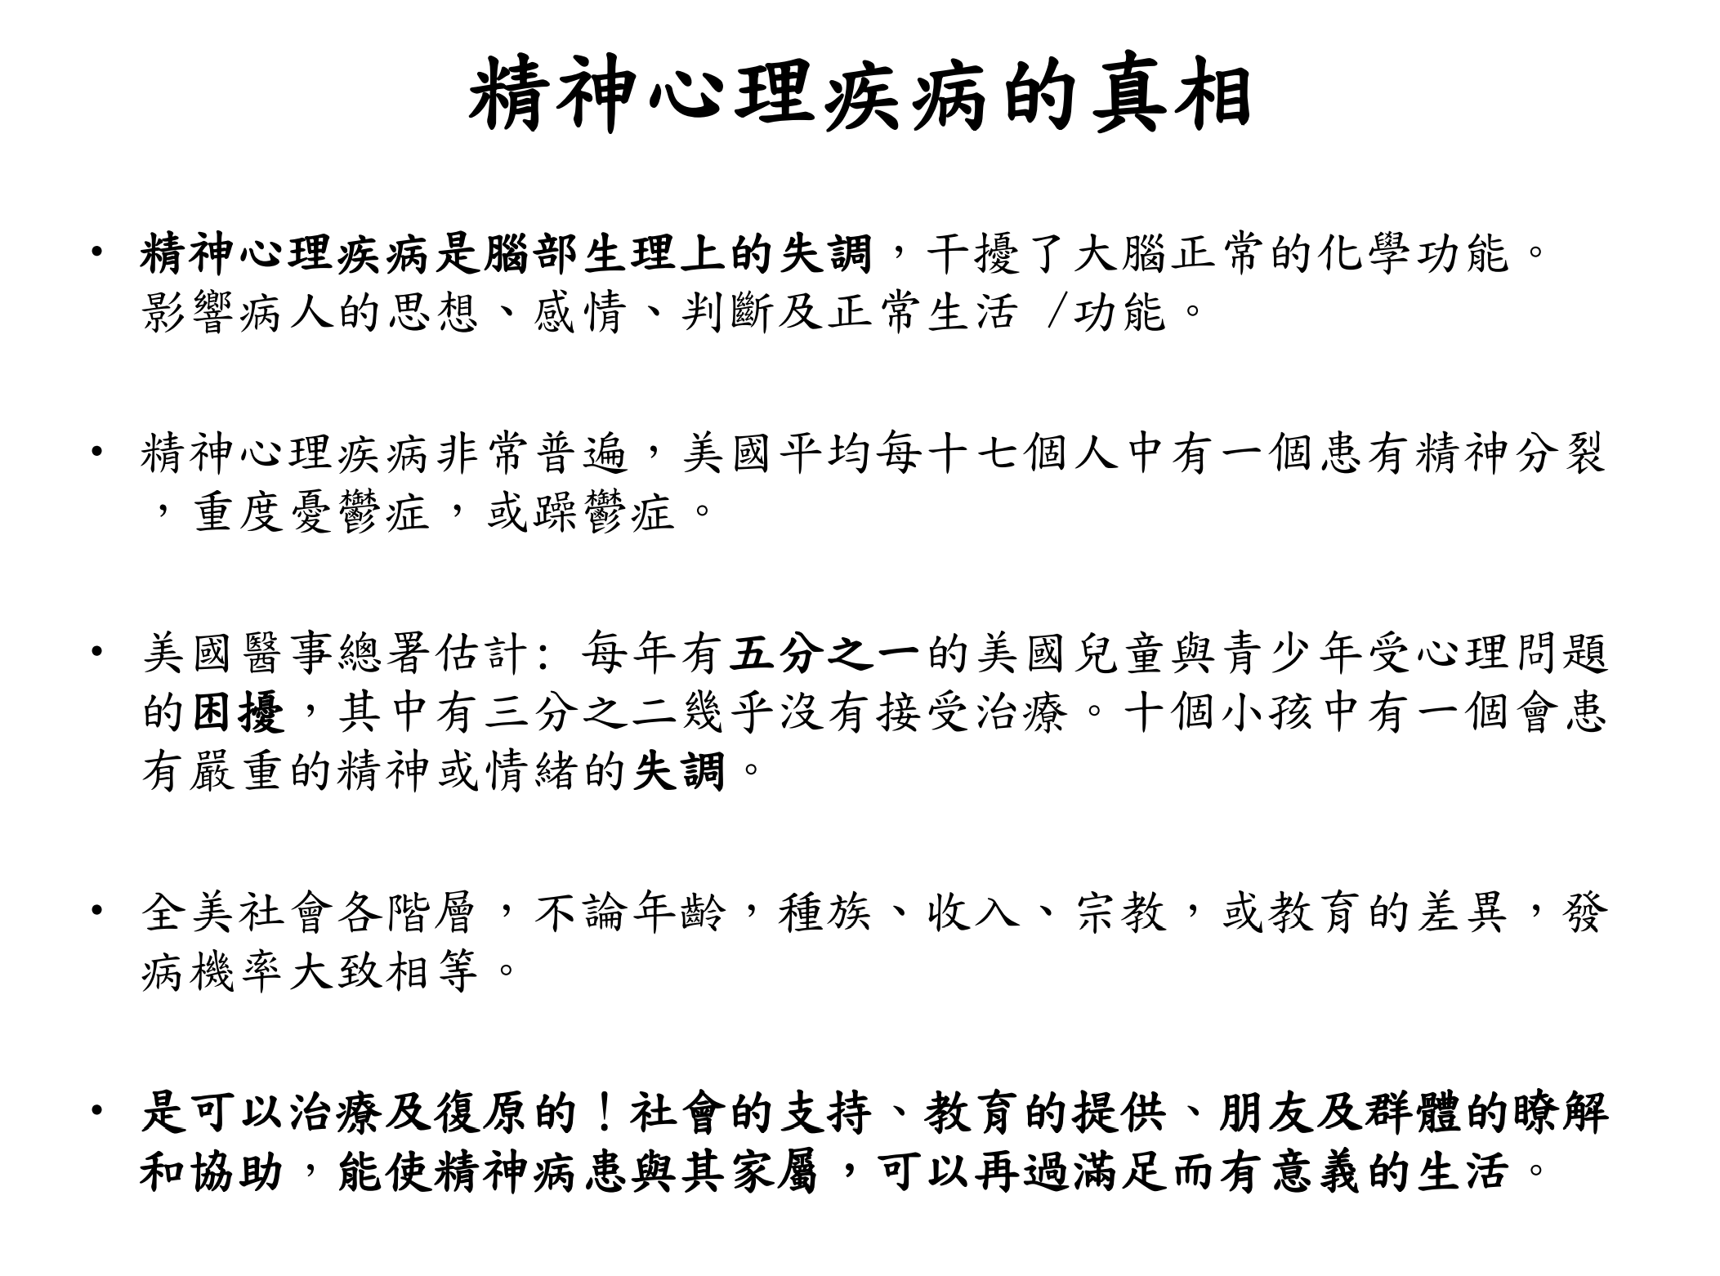
陳巧文 博士

Slide 16
心理疾病的復原
生理層面：正常起居作息，適量運動飲食
心理層面：培養正面情緒，釋放負面情緒
心靈層面：尋求基督裡的應許和新的身份
社會層面：建立支持系統，善用社會資源

Slide 17

(Aaron Beck, 1976)

Slide 18
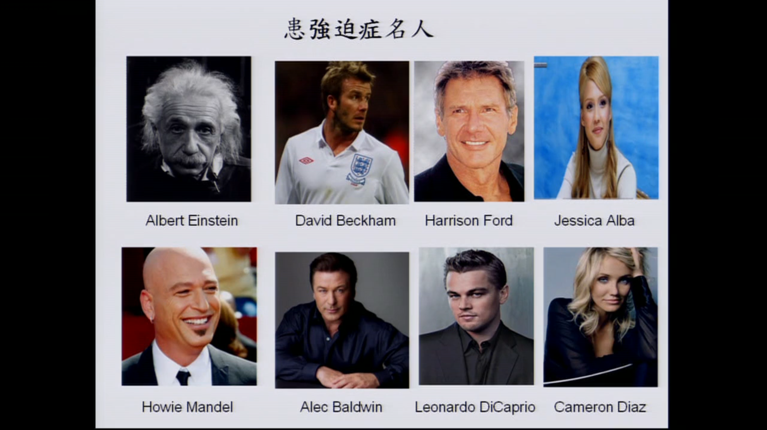
陳巧文 博士

Slide 19
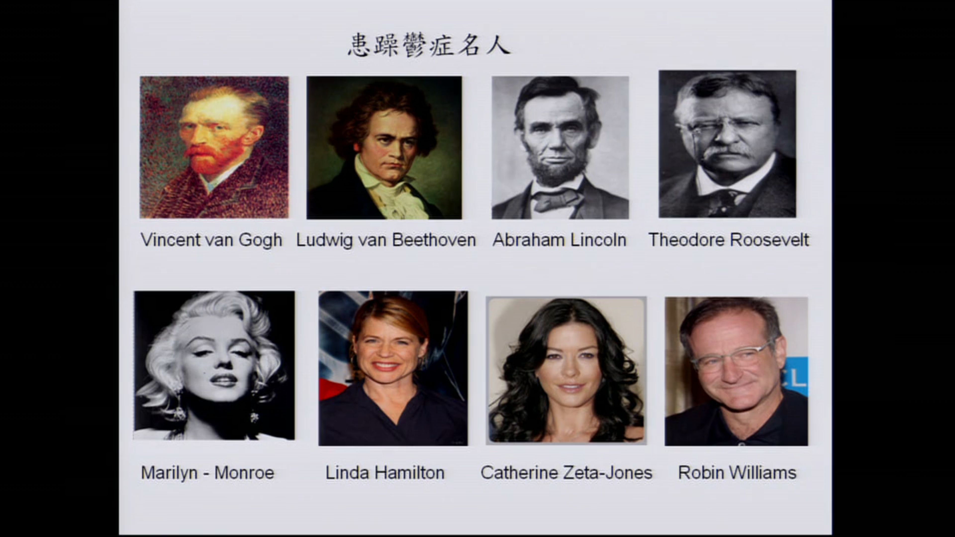
陳巧文 博士

Slide 20

(Aaron Beck, 1976)

Slide 21
『憂鬱並不可恥，不是父母管教不當或本身性格軟弱而造成的。 驟下結論將憂鬱症視為個人犯罪所致，是錯誤的想法。』

Slide 22
『憂鬱之人不應該被斥責、論斷、告誡或拒絕；他們需要的是：了解、接納、肯定和被愛。 如果教會不先以憐憫的心接待他們，再多的聖經教導對他們而言也沒有幫助。』

Slide 23
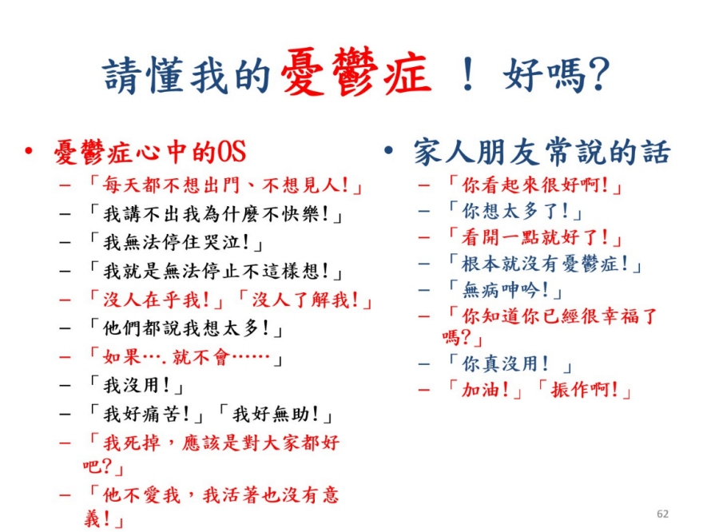
(Aaron Beck, 1976)

Slide 24
造成憂鬱症可能的原因
•生理因素（例如荷爾蒙改變）
•身體狀況（例如長期病痛，癌症病人）
•基因
•個性
•重大創傷或事件發生
•原生家庭
•虐待
•長期壓力

Slide 25
『遺傳性的憂鬱症是極少數的。 大部分憂鬱症都是因為生活中的問題，以及針對這些問題的思考模式所致。』

Slide 26
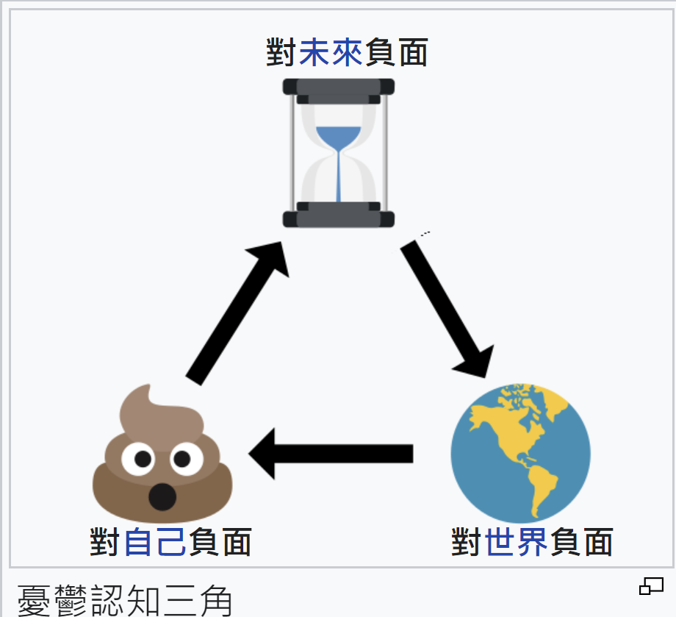
(Aaron Beck, 1976)

Slide 27
憂鬱認知三角（Negative Triad）
自我（Self）
  例如「我是毫無價值的」
世界或環境（world/environment）
  例如「沒有一個人珍惜我」
未來（Future）
  例如「事情只會更糟的」

Slide 28
拉班有兩個女兒，大的名叫利亞，小的名叫拉結。 利亞的眼睛沒有神氣，拉結卻生得美貌俊秀。 雅各愛拉結，就說：「我願為你小女兒拉結服事你七年。」 (創世記 Genesis 29:16-18)
17 Leah had weak eyes, but Rachel had a lovely figure and was beautiful. Jacob was in love with Rachel and said, “I’ll work for you seven years in return for your younger daughter Rachel.”

Slide 29
耶和華見利亞失寵（原文是被恨），就使她生育，拉結卻不生育。 利亞懷孕生子，就給他起名叫流便（就是有兒子的意思），因而說：「耶和華看見我的苦情，如今我的丈夫必愛我。」
(創世記 Genesis 29:31-32)
32 Leah became pregnant and gave birth to a son. She named him Reuben, for she said, “It is because the Lord has seen my misery. Surely my husband will love me now.”

Slide 30
流便（有兒子）：「耶和華看見我的苦情，如今我的丈夫必愛我。」
西緬（聽見）：「耶和華因為聽見我失寵，所以又賜給我這個兒子」。
利未（聯合）：「我給丈夫生了三個兒子，他必與我聯合。」
猶大（讚美）：「這回我要讚美耶和華」。
以薩迦（價值）：「 神給了我價值，因為我把使女給了我丈夫」
西布倫（同住）：「 神賜我厚賞；我丈夫必與我同住，因我給他生了六個兒子」

Slide 31
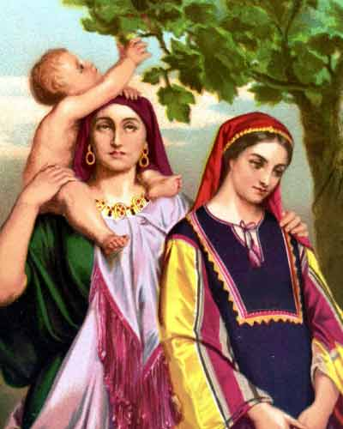
利亞 與 拉結

Slide 32
一個美國師母的見證
“Isn’t SHE beautiful?”

Slide 33
你們不要以外面的辮頭髮，戴金飾，穿美衣為妝飾，只要以裡面存著長久溫柔、安靜的心為妝飾；這在 神面前是極寶貴的。 (彼得前書 1 Peter 3:3-4)
Your beauty should not come from outward adornment, such as elaborate hairstyles and the wearing of gold jewelry or fine clothes. Rather, it should be that of your inner self, the unfading beauty of a gentle and quiet spirit, which is of great worth in God’s sight.

Slide 34
賜華冠與錫安悲哀的人，代替灰塵；喜樂油代替悲哀；讚美衣代替憂傷之靈；使他們稱為「公義樹」，是耶和華所栽的，叫他得榮耀。
(以賽亞書 Isaiah 61:3)
3 and provide for those who grieve in Zion—
to bestow on them a crown of beauty instead of ashes, the oil of joy instead of mourning,
and a garment of praise instead of a spirit of despair.

Slide 35
同心禱告

Slide 36
親愛的天父，我以祢兒女尊貴的身份來到祢的面前，我要全心依靠祢。 我選擇相信「魔鬼已經被打敗，而且我現在已經與基督同坐在天上」的真理。 謝謝祢賜給我權柄斥責魔鬼在我生命中一切的謊言，得以領受祢的醫治和更新。 我將我的身體獻給祢當作活祭。求祢聖靈天天充滿我，引導我明白所有的真理，使我的身、心、靈可以在基督裡完全得著釋放。奉主耶穌得勝的名禱告，阿門！

Slide 37
(Aaron Beck, 1976)

